Slide 1
Geleceği Yazan Kadınlar
Firebase 1. Gün

Slide 2

Firebase Nedir ?
Firebase uygulamalarımız için yönetim, kullanım takip, veri depolama, bildirim gönderme gibi işlemleri, ekstra bir sunucuya ve sunucu taraflı kod yazmaya gerek kalmadan gerçekleştiren, yeni geliştirici dostu arayüzünde Realtime Database, Notification, Remote Config, Storage gibi güçlü özelliklerle donatılmış her uygulama için ayrı ayrı ulaşım imkanı sağlayan platformdur.

Slide 3


Analitik (Analytics) Firebase Analytics, uygulama kullanımı ve kullanıcı etkileşimi hakkında fikir edinmeye yardımcı olan ücretsiz ve sınırsız bir analitik çözümdür. Analytics, Firebase SDK kullanarak tanımlayabildiğiniz 500 ayrı olay için sınırsız raporlama imkanı sunar.
Remote Config
Firebase Remote Config, kullanıcıların bir uygulama güncellemesini indirmesini
gerektirmeden uygulamanızın davranışını ve görünümünü değiştirmenize izin veren
bir bulut hizmetidir.
Cloud Messaging (FCM)
FCM ile mesajlarınızı güvenilir bir şekilde ücretsiz göndermenizi sağlayan
mesajlaşma çözümüdür. FCM'yi kullanarak uygulamanızda, yeni e-postaların veya
diğer verilerin senkronize edilebileceğini bildirebilirsiniz.

Slide 4
Gerçek Zamanlı Veri (Realtime Database)
Bulut tabanlı, NoSQL veritabanı olma özelliği ile tüm istemciler arasında anlık veriyi senkronize edebilme fırsatını sunar. Ağ bağlantısı olmadığında veritabanına eklenen
verileri geçici bellekte tutar. Kullanıcı yeniden ağa bağlandığında, uygulama otomatik olarak senkronize edilir.
Kimlik Doğrulama (Authentication)
Veritabanı ve depolama alanındaki verileri koruma fırsatı sunar. Ayrıca tek bir kütüphane sayesinde facebook, twitter, github ve Google hesabı üzerinden uygulamaya giriş yapılabilmektedir.

Slide 5

Storage
Fotoğraf , ses ve video gibi içerikleri depolamaya ve istemciye sunma fırsatını sunar.
Admob
Google AdMob, uygulamanızdan gelir elde etmek için kullanabileceğiniz bir mobil reklamcılık platformudur. Firebase Analytics ile AdMob'u kullanmak, ek uygulama kullanımı veri ve analiz özellikleri sunar.

Slide 6
Firebase | Projeye Dahil Etme
1.Adım : Firebase console üzerinde yeni projemizi oluşturalım. Eğer daha önce var
olan bir projeniz varsa “ Import Google Project” seçeneğini seçelim.. Aksi durumda
“ Create New Project” butonuna tıklayalım. İlgili adımları takip edip proje oluşturma
adımını sonlandıralım
2. Adım : Ardından açılan ekranda “ Add Firebase to your Android app” butonuna
tıklayarak gerekli konfigüresyonları gerçekleştiriyoruz.
3. Adım : Bu işlemler sonunda elde ettiğimiz google-services.json dosyasını
app/ modülü içerisine ekliyoruz.

Slide 7
Firebase | Projeye Dahil Etme
4.Adım : Şimdi projemiz içerisinde gerekli konfigürasyonu yapalım. Öncelikle
project seviyesinde bulunan build.gradle dosyasında ilgili kısma aşağıdaki kod
parçasındaki gibi yapıyoruz.
buildscript {
dependencies {
classpath 'com.google.gms:google-services:3.0.0'
}}
5.Adım : Ardından app seviyesinde bulunan build.gradle dosyasının en alt kısmına
ilgili kod parçacığını ekleyiniz.
apply plugin: 'com.android.application’
dependencies {
compile 'com.google.firebase:firebase-core:10.2.0'
}
apply plugin: 'com.google.gms.google-services'
6.Adım : Son olarak sağ üst köşede bulunan Sync Now butonuna tıklayalım.

Slide 8
Firebase | Veritabanı Yapısı
Firebase Realtime Database, bütün verileri JSON( Java Script Object Notation)
objesi olarak tutar. Firebase Realtime yapısını genel olarak bulut tabanlı bir
json ağaç yapısı olarak düşünebilirsiniz. Json ağacına veri eklediğinizde veriniz
JSON formatında bir node(düğüm) haline gelir.

Slide 9
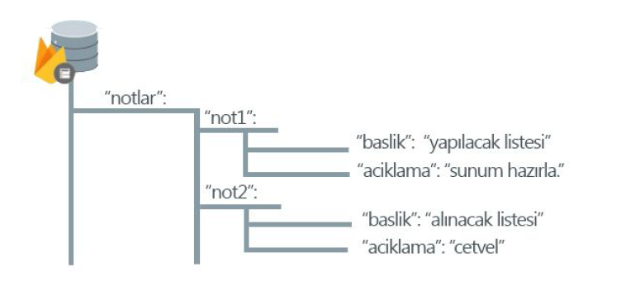
Firebase | Veritabanı Yapısı
Aşağıdaki Json yapısında “notlar” isimli bir ana düğüm ve bu düğüm altında
“not1”,”not2” alt düğümleri bulunmaktadır. Bu düğümler ile veriler arasında
gezerek arama,listeleme işlemleri gerçekleştirilir.

Slide 10
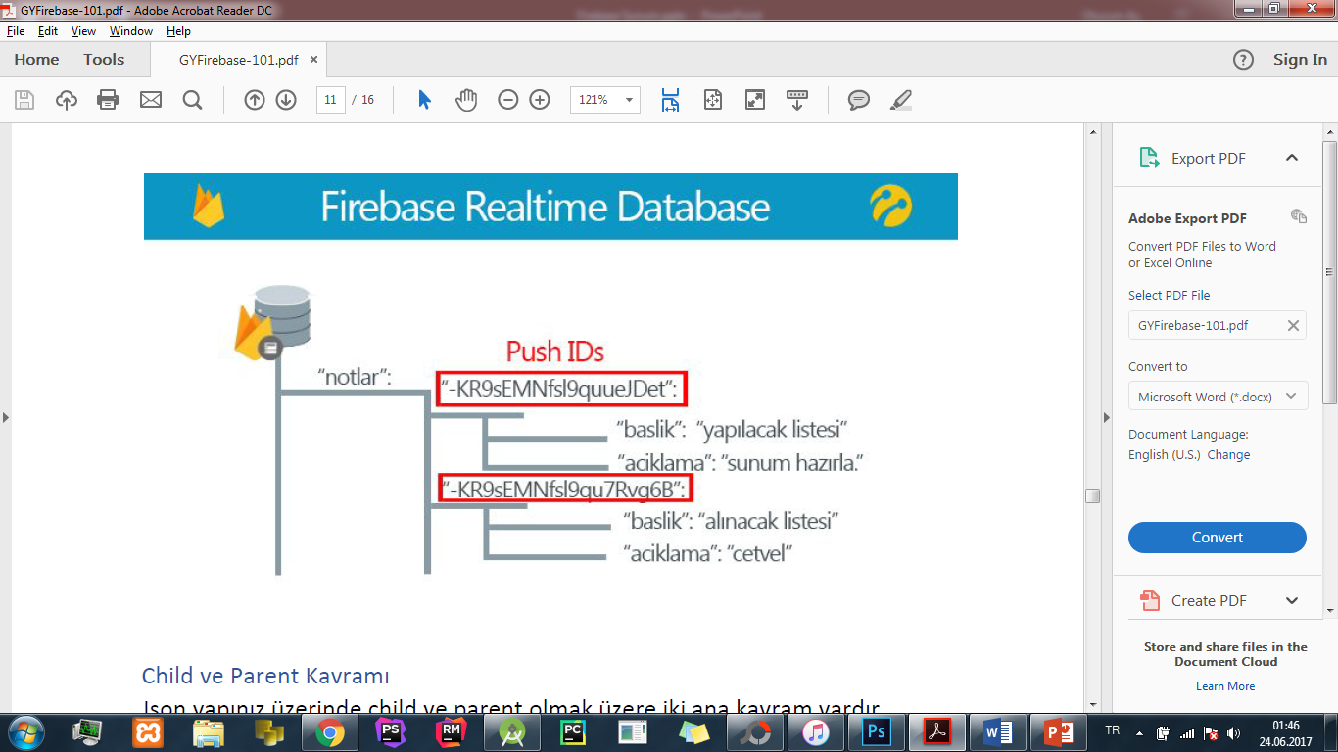
Firebase | Push ID
İki kullanıcı eş zamanlı olarak mesaj eklemek isterse bir sonraki mesaj
hangi kullanıcı tarafından eklenir?
Bu sorunun gerçekleşmemesi için eşsiz bir not ID oluşturuyoruz. Bu eşsiz ID
Firebase üzerinde Push ID olarak ifade edebiliriz. Push ID metodu ile çoklu
kullanıcılarda gerçekleşen işlemlerde çakışma yaşamamış oluyoruz.

Slide 11
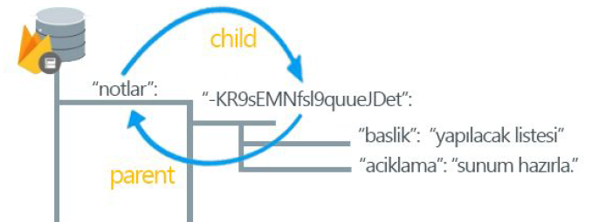
Firebase | Child ve Parent Kavramı
Json yapınız üzerinde child ve parent olmak üzere iki ana kavram vardır. Aşağıdaki yapıda “not1” ve “not2” düğümleri “notlar” düğümünün child düğümleri yani alt düğümleri olarak ifade edilir. Child ifadesi ana düğümün verileri arasında okuma yazma gibi işlemlerinizi gerçekleştirebilmenize olanak sağlar.

Slide 12
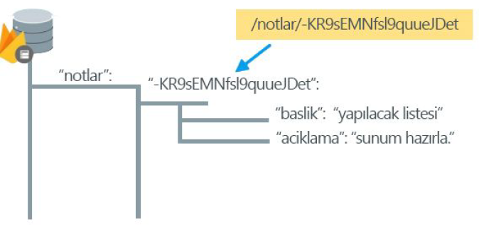
Firebase | Child ve Parent Kavramı
Child düğümüne erişebilmek için web üzerinde Url formatına benzer bir path
yapısı kullanılır.
Örneğin “notlar” düğümüne ‘/notlar/ -KR9sEMNfsl9quueJDet’ ile
erişebiliriz.

Slide 13
Firebase | Realtime Database Projeye Ekleme
Gerçek zamanlı veritabanımızı projemize dahil etmek için “app” seviyesinde bulunan
build.gradle dosyası içerisine aşağıda bulunan kod parçacığını ekleyelim.
compile 'com.google.firebase:firebase-database:10.2.0'

Slide 14
Firebase | Veritabanı Kurallarını Yapılandırma
Gerçek Zamanlı Veritabanı içerisinde verilerinizin yapılandırılma biçimini, dizine
eklenmesini ve verilerin ne zaman okunup yazılabileceğini tanımlamamızı bildirimsel kurallar dili sağlar. Varsayılan olarak, veritabanınıza okuma ve yazma erişimi sınırlıdır. Bu nedenle yalnızca kimliği doğrulanmış kullanıcılar veri okuyabilir veya yazabilir. Başlangıçta basit okuma ve yazma işlemi gerçekleştirmek için kurallar tablomuzu düzenlememiz gerekiyor. Bunun için aşağıdaki işlemler dizisini takip edelim.

Slide 15
Firebase | Veritabanı Kurallarını Yapılandırma
1. Adım : Sol taraftaki modül listesinden Database seçeneğine tıklayalım.
2. Adım : Üst kısımdan Kurallar sekmesine geçelim.
3. Adım : Genel erişimi sağlamak için kurallar tablosundaki yapıyı aşağıdaki kod
parçacığı ile değiştirelim.
Uyarı: Bu kurallar uygulamamızın erişimini herkese açar. Hatta uygulamanızın
kullanıcıları olmayan insanlara veritabanınıza okuma ve yazma erişim
izni verir. Sonraki aşamalarda kendi kurallarımızı koyacağız.
{
"rules" : {
".read" : true ,
".write" : true
}
}

Slide 16
Firebase | Veri Ekleme
MainActivity dosyamızı açıyoruz ve kod parçacığımızı ekliyoruz.
FirebaseDatabase database = FirebaseDatabase .getInstance(); DatabaseReference notRef = database.getReference( "notlar" ); notRef.setValue( "Merhaba, Firebase!" ); Uygulamamıza eklediğimiz google-service.json dosyası Firebase ile projemiz
arasında bağlantı kurmamızı sağlamaktadır. Bu kod parçacığı içerisinde yer alan
getInstance() metodu JSON dosyası içerisinde yer alan veri yolumuzu
göstermektedir. Bu yola eklemek istediğimiz veri için referans veriyoruz. Ardından ilk
notumuzu ekliyoruz. Ekleme işlemi için setValue() metodunu kullanıyoruz.

Slide 17
Firebase | Veri Okuma
Uygulama verilerinizi gerçek zamanlı olarak görüntülemek için (yani veri
tabanımızdaki verileri okumak), oluşturduğumuz referansa bir ValueEventListener
eklememiz gerekmektedir.
notRef.addValueEventListener( new ValueEventListener () {
@Override
public void onDataChange( DataSnapshot dataSnapshot) {
// Bu metod Firebase veritabanımızı dinliyor. Veritabanımızda herhangi bir veri // değişikliği olduğunda bu metod tetikleniyor.
String deger = dataSnapshot.getValue( String . class ); }
@Override
public void onCancelled( DatabaseError error) {
// Bu metod veri okuma sırasında oluşacak hataları kerşılamaya yarar.
Log .w(TAG, "Deger okuma hatası:" , error.toException());
}});

Slide 18
Firebase | Veri Silme
Verileri silmenin en kolay yolu, verinin bulunduğu yere yapılan bir referans için
removeValue() metodunu çağırmaktır.
setValue() veya updateChildren() gibi veri yazmada kullanılan metotlar ile de
verilerin silinmesi mümkündür. Bu işlem silmek istenilen verinin değerine null
atanması ile gerçekleştirilir. Bu tekniği updateChildren() ile birlikte kullanarak,
tek bir çağrıda birden fazla çocuk düğümü silebilirsiniz.

Slide 19
DİNLEDİĞİNİZ İÇİN TEŞEKKÜRLER.

